Slide 1
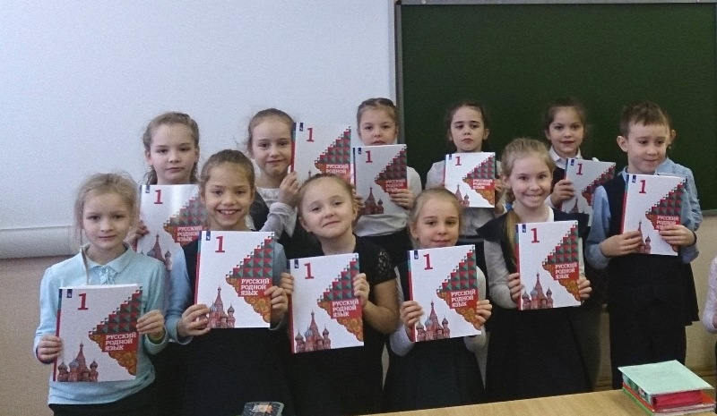
21 февраля - международный день родного языка

Slide 2
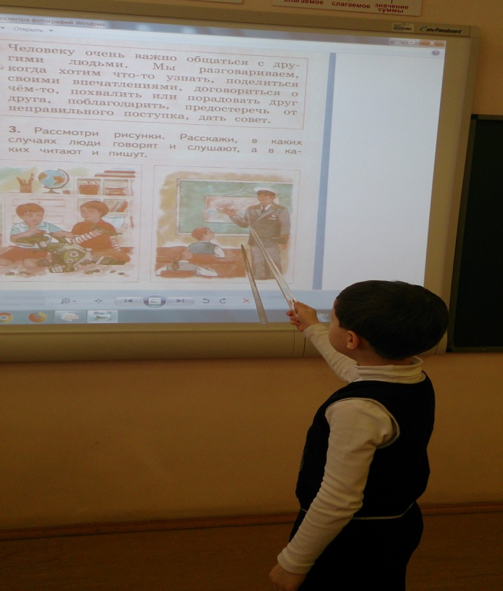
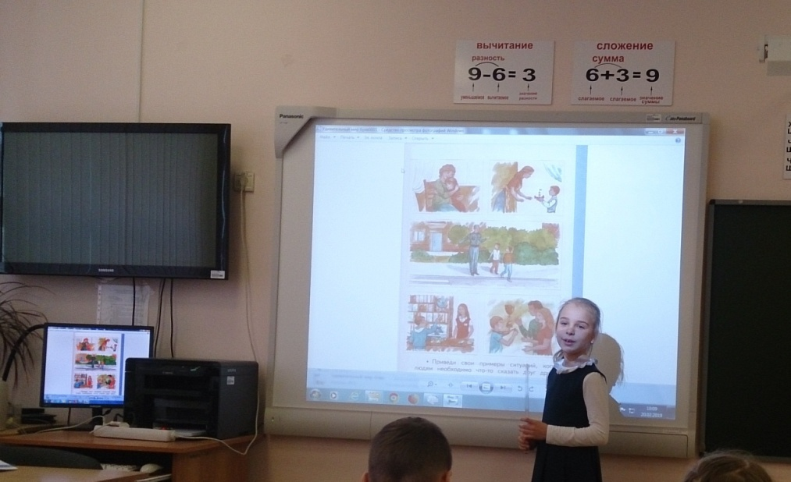
На уроках родного языка в 1 классе
«Секреты речи. Для чего люди общаются»
На нашей огромной планете Земля только нам, людям, дан великий дар – умение разговаривать, общаться при помощи слова. Первоклассники на уроке родного русского языка анализировали различные речевые ситуации, чтобы решить главную задачу урока «Для чего люди
общаются и что им помогает в этом»

Slide 3
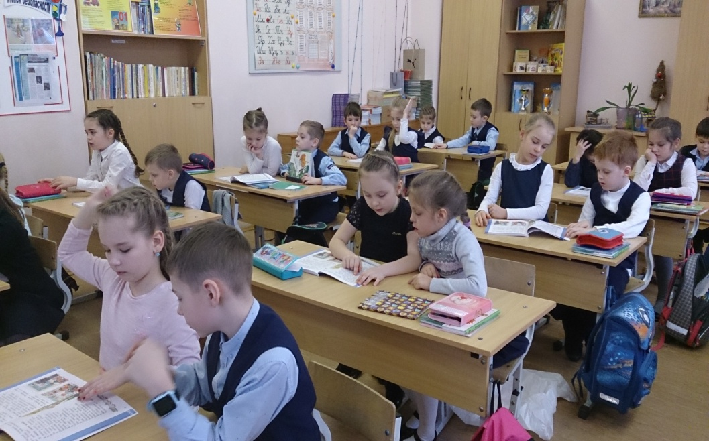
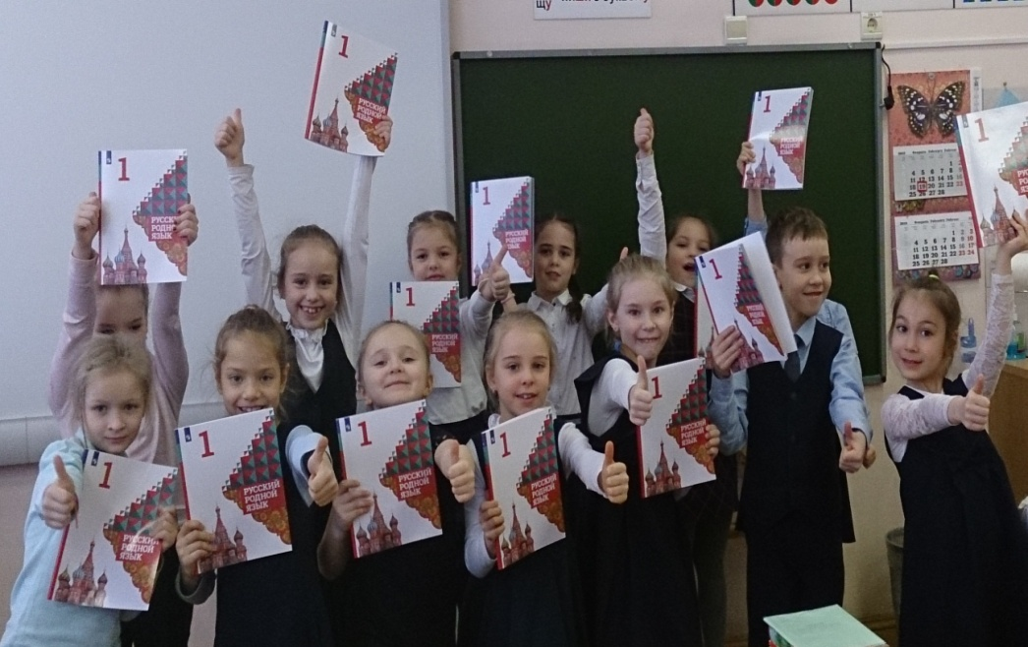
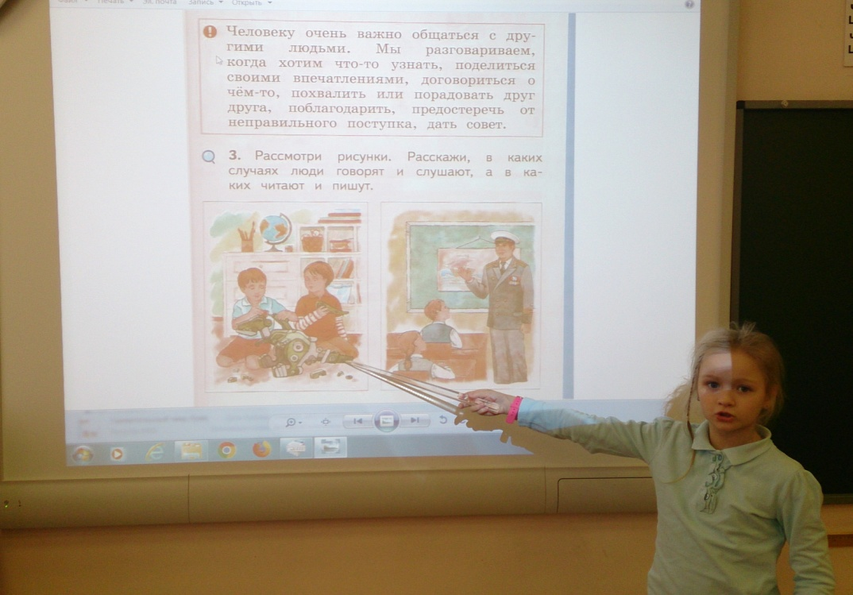
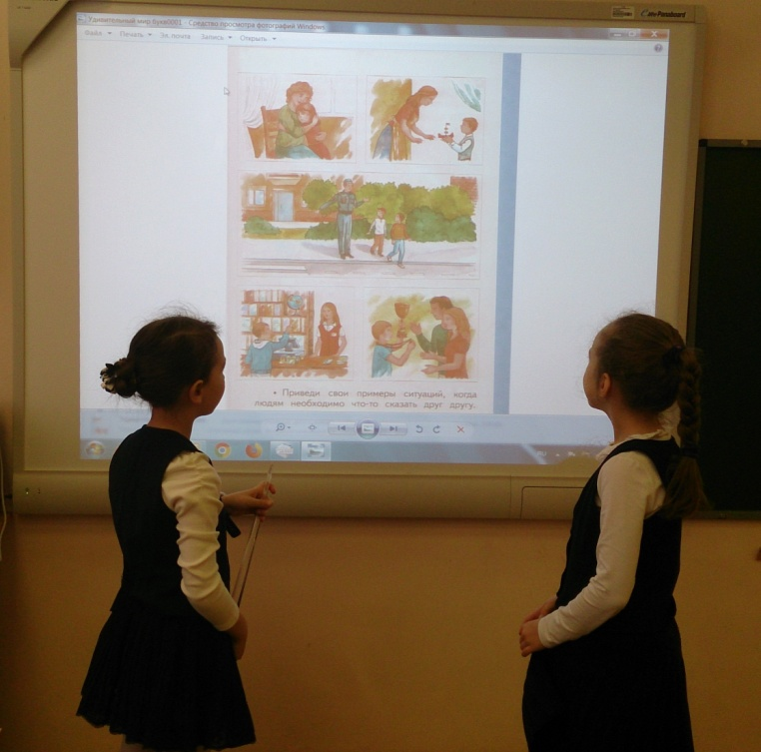

Slide 4
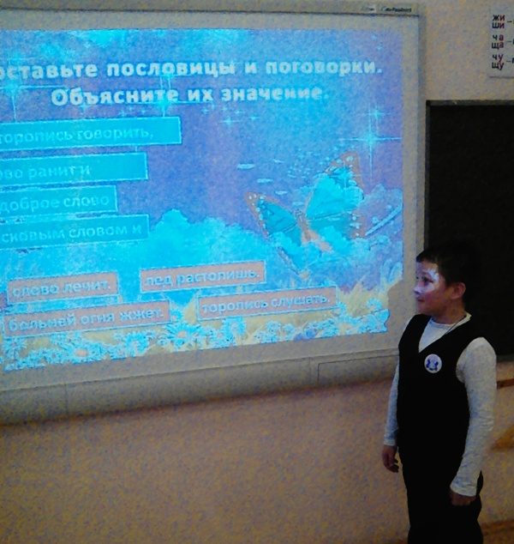
21 февраля во 2 классе прошел классный час по теме "Правила вежливости".
Дети познакомились с историей происхождения правил вежливости.Это занятие способствовало расширению знаний ребят о вежливых и добрых словах и их применении в жизненных ситуациях. А так же развитию у детей способностей анализировать свои действия, воспитанию чувств доброты, вежливости,
взаимопонимания.

Slide 5
Турнир знатоков в 3»а»
. Во время игры ребята
отвечали на вопросы,
объясняли значение
фразеологических
оборотов. Из рассказа
учителя о загадках русского языка ребята
узнали о том, что
родной язык — это характер
народа, его память, история,
духовное могущество.

Slide 6
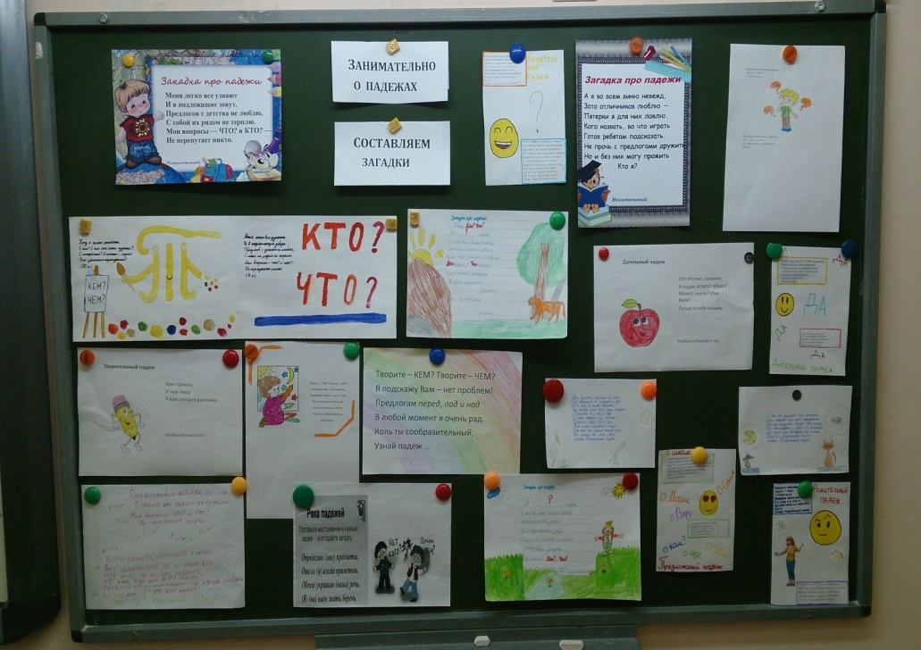
В 3 «Б» БЕСЕДОВАЛИ «Занимательно о падежах»
На занятии дети работали по группам и выполняли различные задания. В результате появился небольшой сборник загадок о падежах, в котором каждому ученику была отведена своя страничка. Дети выступили в роли настоящих писателей,
редакторов и художников.
Такой урок родного языка
способствовал лучшему
усвоению падежей и
повышению интереса
языку.

Slide 7
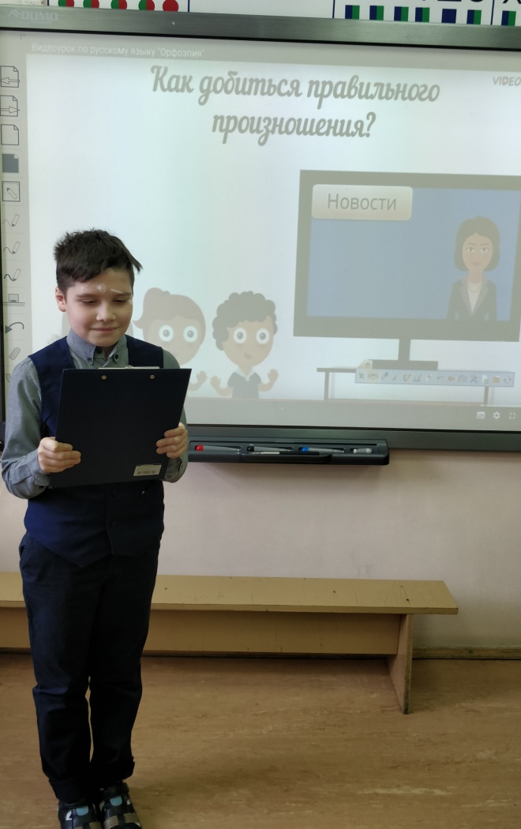
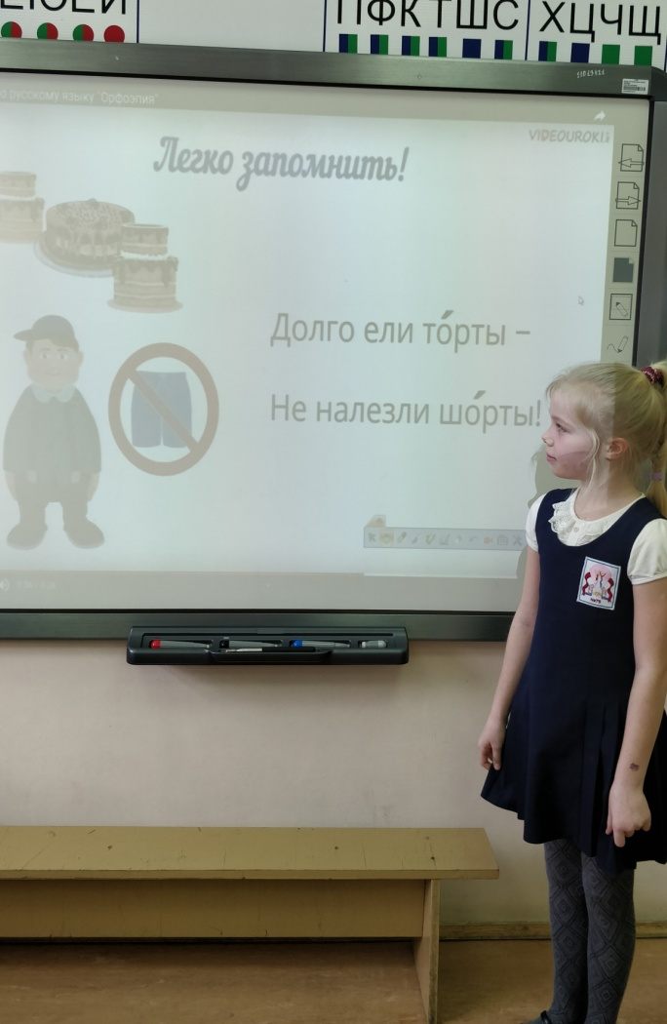
Урок родного языка в 3 «в» по теме «Орфоэпия»
Дети познакомились с понятием орфоэпия, узнали что такое орфоэпические нормы и как можно добиться правильного произношения. Особый интерес у учащихся вызвала работа с орфоэпическим словарем и заучивание стихов для
запоминания норм
произношения.
А также возможность
представить себя в
роли диктора
телевидения,
который должен был
зачитать новости
школьной жизни.

Slide 8
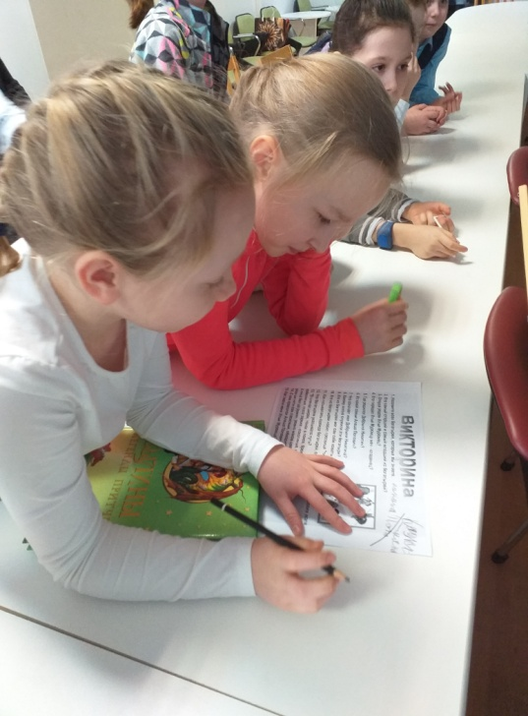
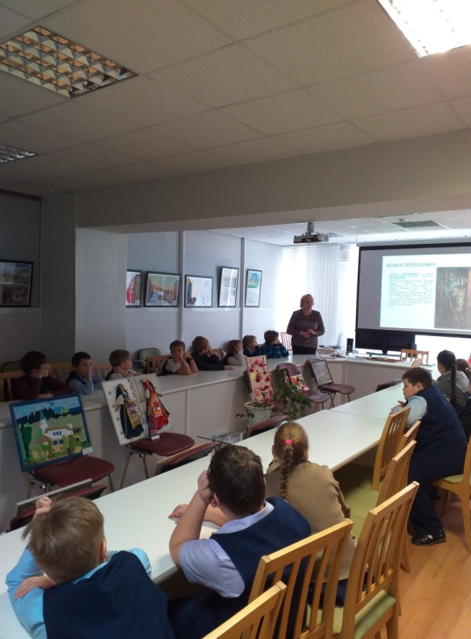
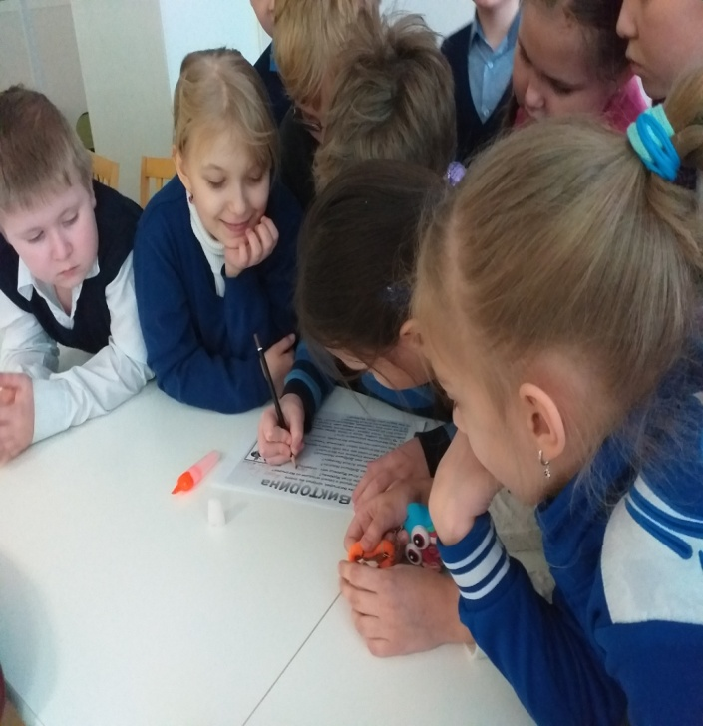
БИБЛИОТЕЧНЫЙ УРОК «Поэтичность былин» В 3 «Г»
На уроке учащиеся отправились к истокам устного народного творчества. Ребята познакомились с видами былин, узнали особенности былинного стиха, вспомнили былинных героев. Четвероклассники разгадывали кроссворды, работали в группах, слушали аудиозапись с былинным стихом.

Slide 9
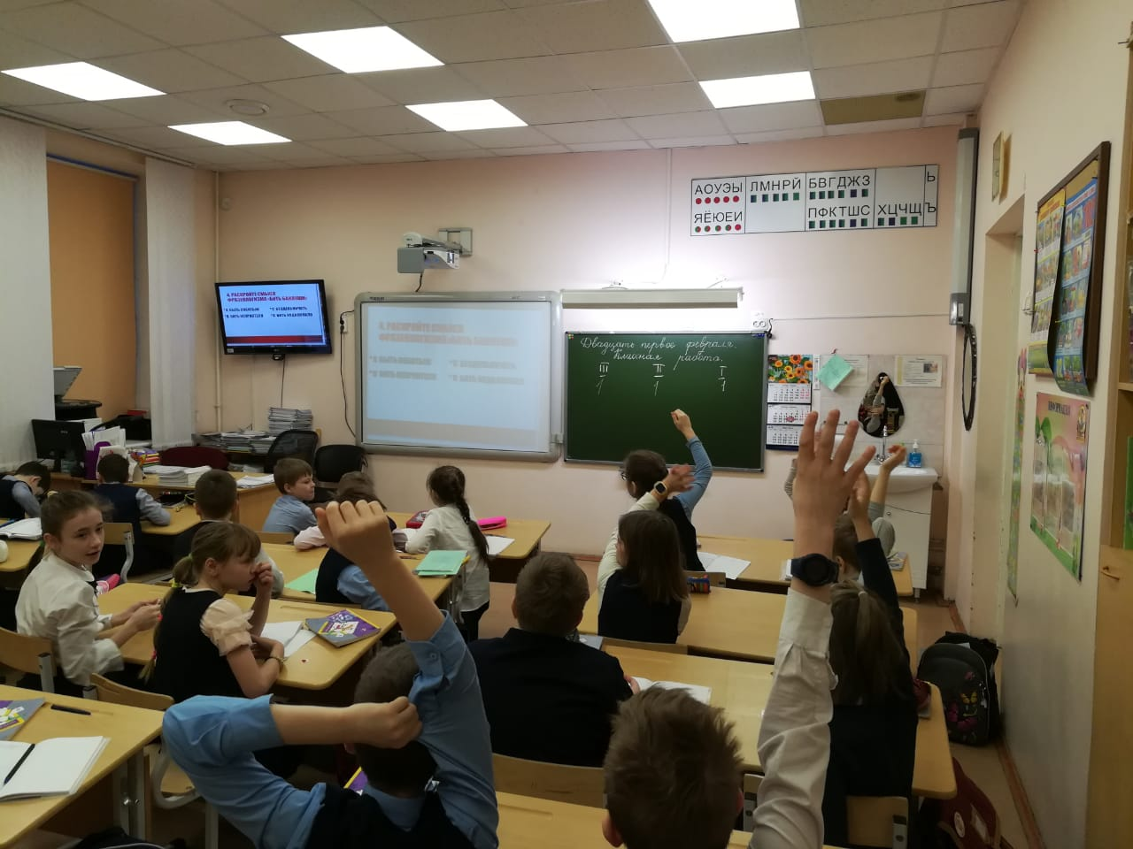
«Игра» Кто хочет стать знатоком русского языка в 4 «в»
Для сохранения русского языка и продвижения в мире русской словесности 21 февраля была проведена игра. В течение урока ребята познакомились со словарями русского языка, были их активными пользователями.
Данное мероприятие способствовало формированию позитивного отношения к русскому языку, выявлению одарённых учащихся, для дальнейшей работы с ними

Slide 10
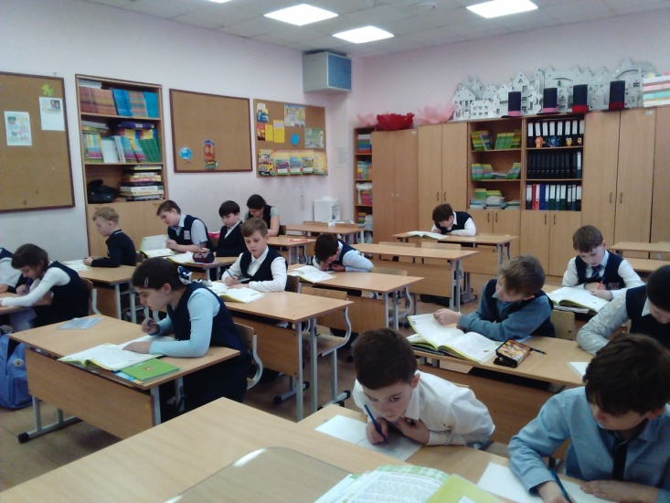
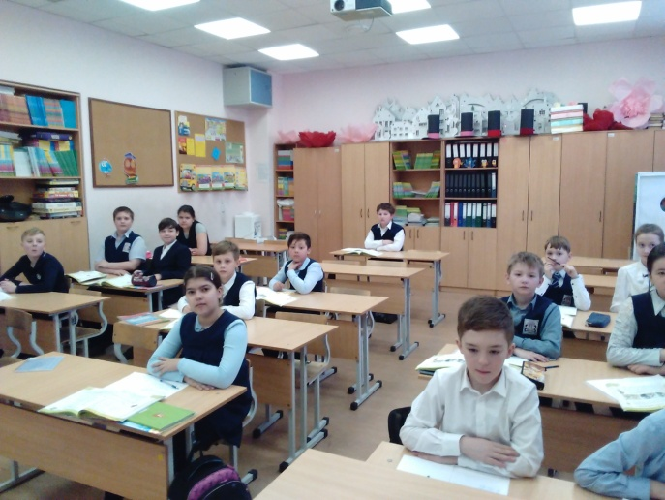
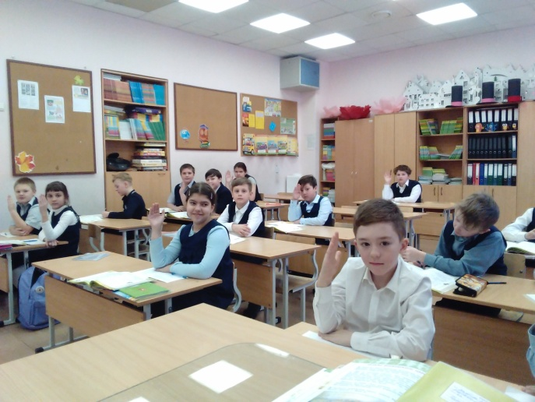
21 февраля - международный день родного языка
«Язык - душа нации. Язык - это есть живая плоть идеи, чувства, мысли»
Л. Н. Толстой
В 4 «Г» классе было проведено внеклассное занятие ,на котором дети узнали почему исчезают языки ,когда появился праздник, как праздник отмечается у нас .Внеклассное занятие в честь праздника носило познавательный характер ,проходило в веселой игровой форме. Картинки, обучающие игры, конкурсы и прочие развлечения позволили ребятам познакомиться с азами родного языка.

